Slide 1
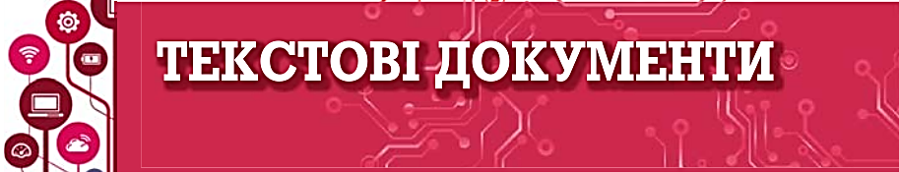




Урок 15
Текстові документи. Об’єкти текстового документа та їх властивості
5

Slide 2


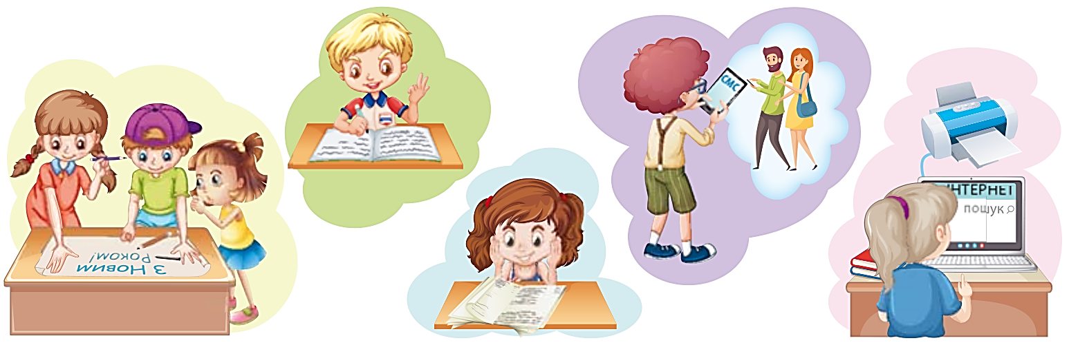
Давайте поміркуємо разом.
Розгляньте малюнок і скажіть, які тексти використовують діти в школі та вдома?

Slide 3

Давайте поміркуємо разом.
Які тексти створювали особисто ви? Для кого вони були призначені?

Slide 4

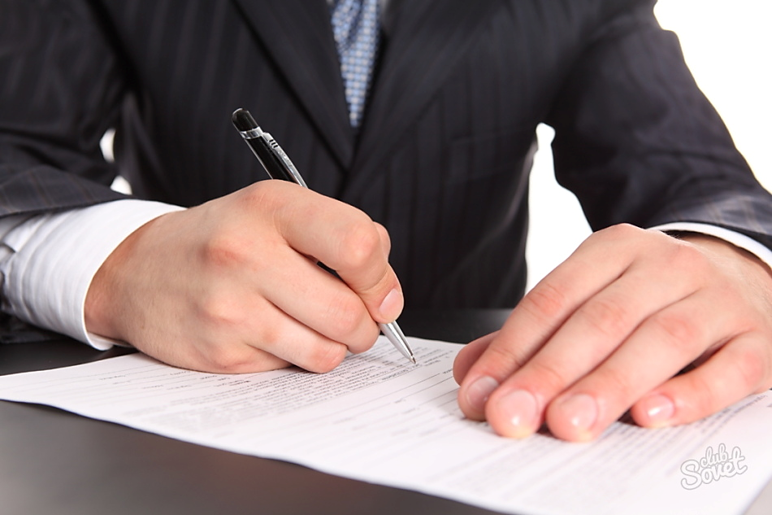

Людина у своєму житті дуже часто використовує текстові дані – пише листи, друкує листівки та газети, готує звіти та довідки, читає і пише художні твори тощо.

Slide 5
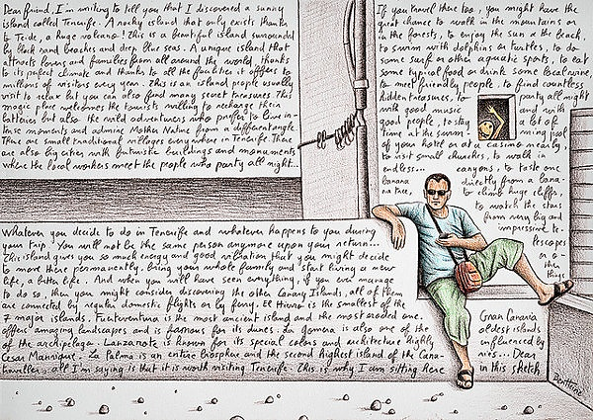
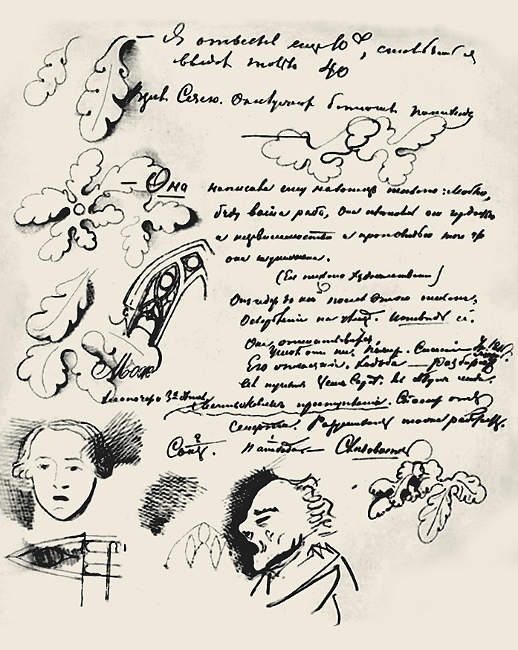
Усі ці різні текстові дані називають текстовими документами, бо основним об’єктом цих документів є текст, який складається з символів, слів, речень, абзаців, сторінок.
В текстовий документ можуть бути вставлені й інші об’єкти – таблиці, діаграми, малюнки, схеми тощо.

Slide 6
Повну презентацію дивіться у відеоуроці.

